Slide 1
Социально-значимые акции, как эффективна форма работы по нравственно- патриотическому воспитанию детей старшего дошкольного возраста
воспитатель:
Абраменко Ирина Вениаминовна
Белый Яр 2023г

Slide 2
Цель: формирование эмоционально-ценностного отношения к миру, окружающим людям и самому себе на основе нравственного содержания.
Задачи:
1.Развивать нравственно – патриотические качества детей старшего дошкольного возраста.
2.Создавать условия для творческой самореализации ребенка, открывать новые знания, делать выводы, приобретать социальный опыт взаимодействия с окружающим миром.
3.Воспитывать любовь к своей Родине и уважение к старшему поколению.

Slide 3
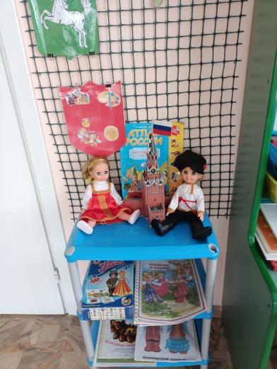
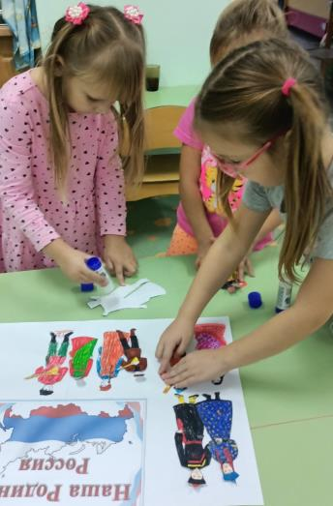
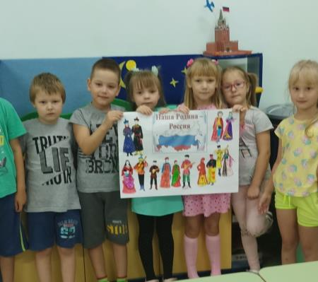
Акция, посвященная празднику Дню народного единства
«Давайте жить дружно».

Slide 4
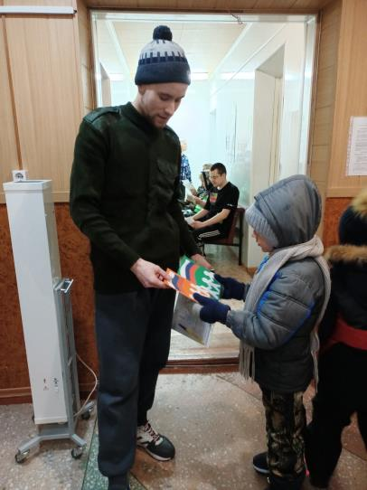
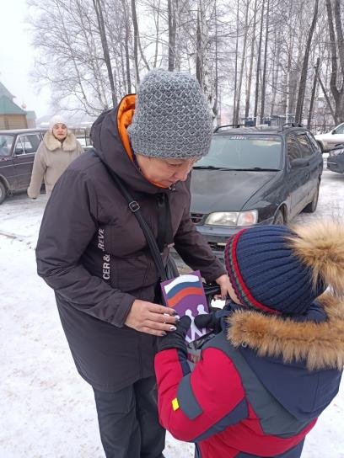
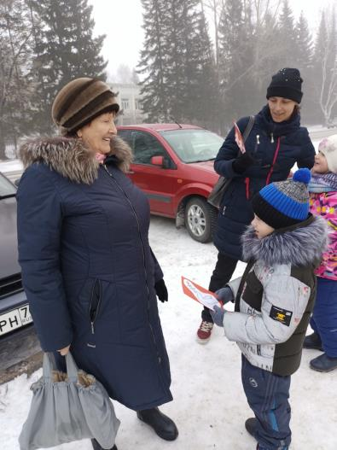

Slide 5
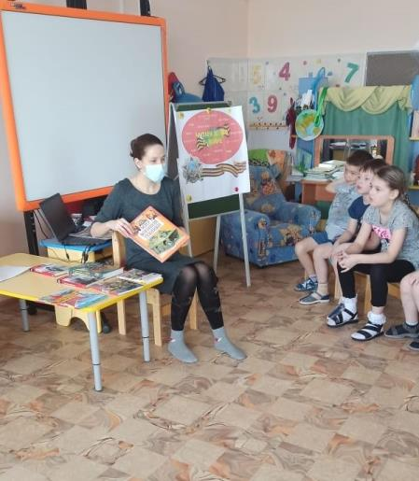
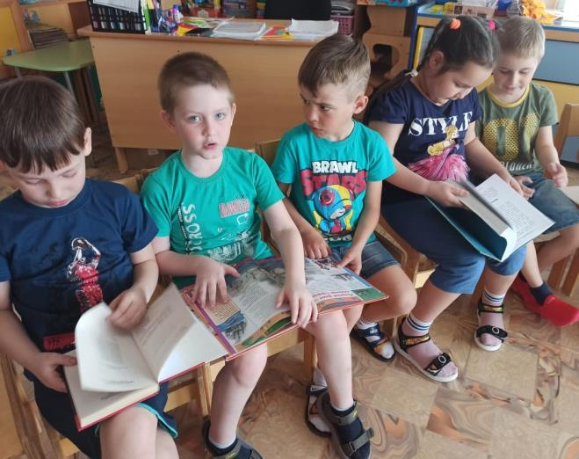
Акция – «Читаем книги о войне»

Slide 6
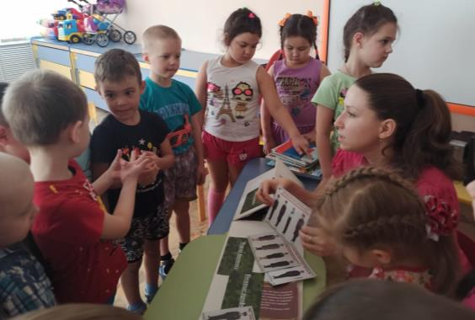
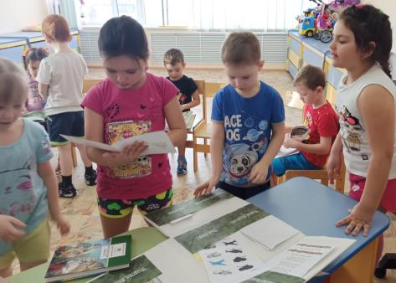
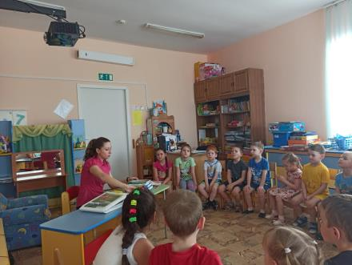

Slide 7
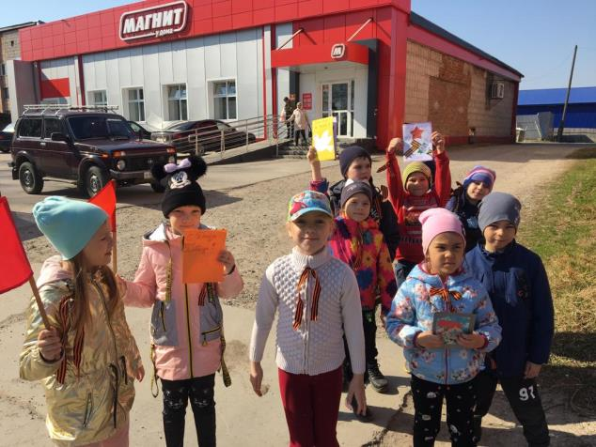
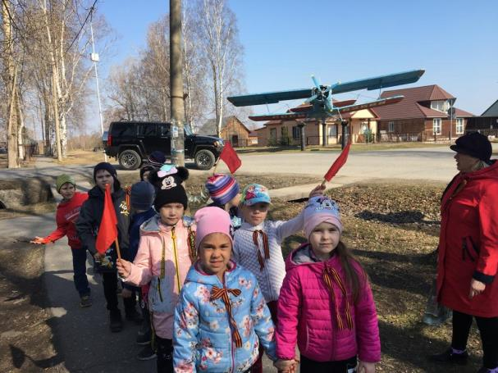
Акция – «Открытка ко Дню победы»

Slide 8
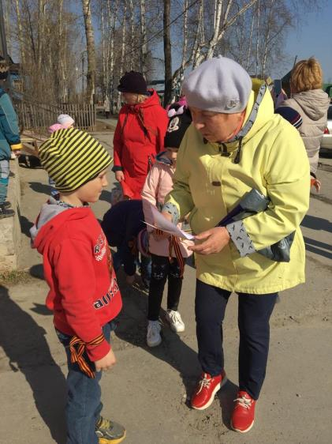
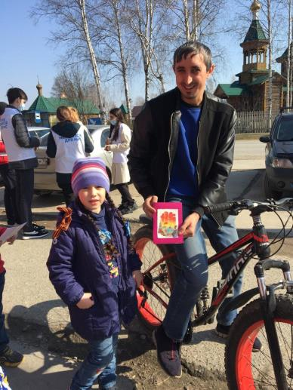
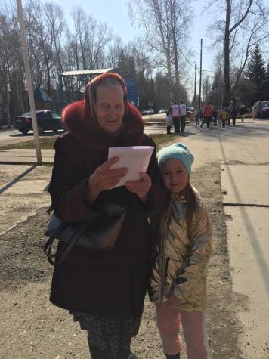

Slide 9
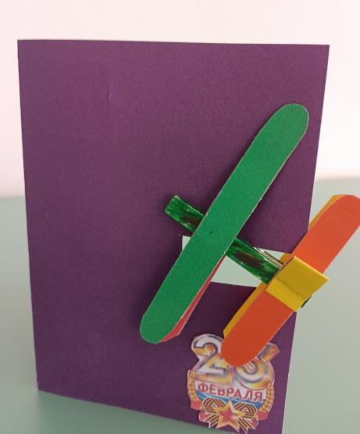
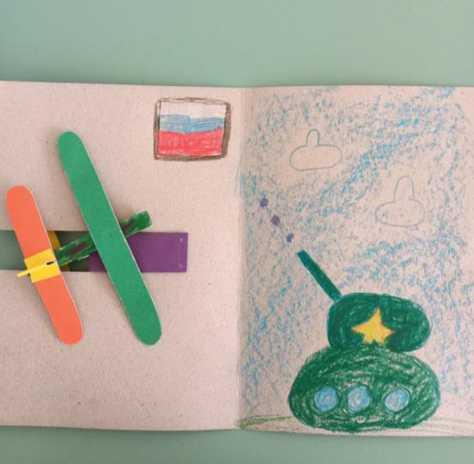
Всероссийская акция – «Открытка защитнику Отечества к 23 февраля»

Slide 10
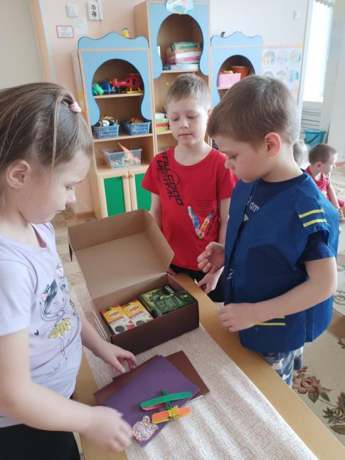
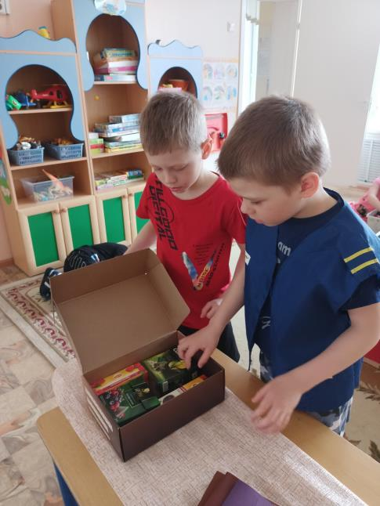

Slide 11
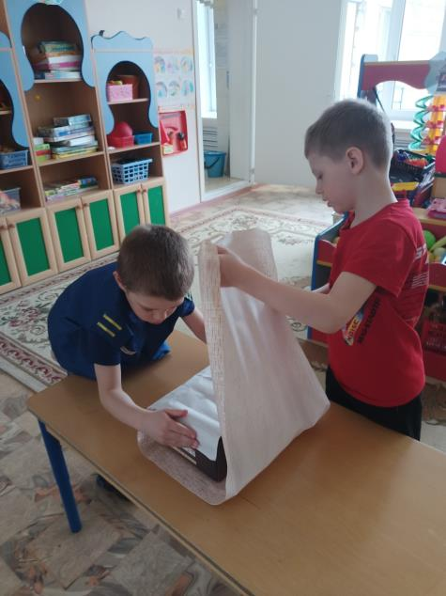
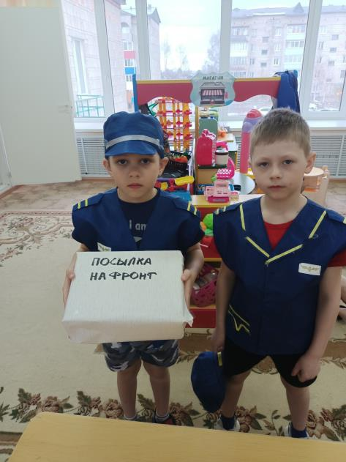

Slide 12
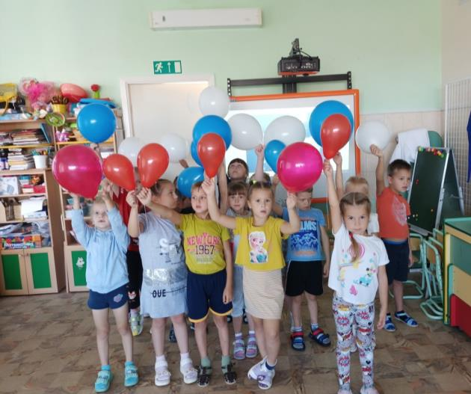
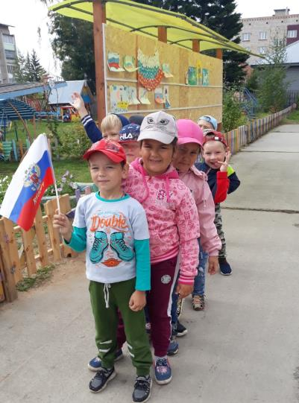
Акция – «Под флагом России», посвященная Дню Российского флага»

Slide 13
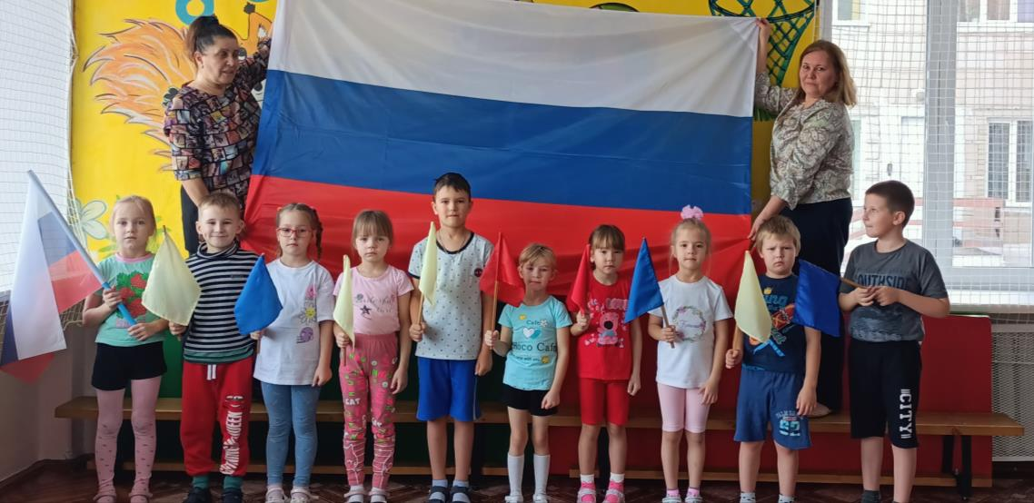

Slide 14
